Slide 1
EXPERIENCIA DE APRENDIZAJE 3 INTERFAZ GRÁFICA Y CONEXIÓN A BASE DE DATOS Interfaz Gráfica
PGY2121-Desarrollo de Software y Escritorio

Slide 2
CONTENIDO
01
CREAR MENÚS

Slide 3
CREAR MENÚ
01

Slide 4
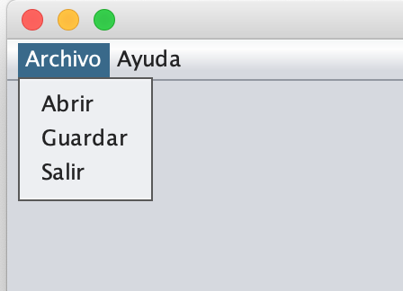
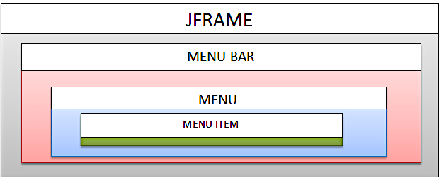
Crear Menú
Un menú, nos brinda opciones que queremos realizar en nuestro sistema.

Slide 5

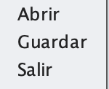
Crear Menú
JMenuBar
Es el elemento principal cuando vamos a crear menús, ya que provee la barra donde se alojarán cada una de las opciones deseadas.
JMenu
Es quien contiene el resto de opciones. Aloja otros elementos como botones, etiquetas, campos, otros menús, entre otros.
JMenuItem
Representan opciones del menú, por ejemplo el Menú "Archivo", contendrá los items "Abrir", "Guardar” y ”Salir".

Slide 6
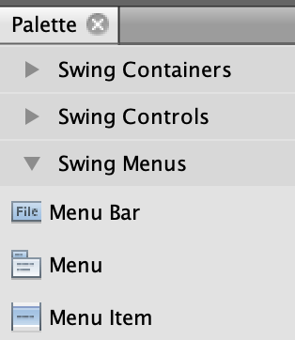
Crear Menú
Si se quiere agregar una nueva opción en el Menú, debemos arrastrar un MenuItem hacia un Menú:

Slide 7
¿Qué hemos aprendido?
Crear Menús

Slide 8
¿Qué te resultó difícil entender?

